Slide 1

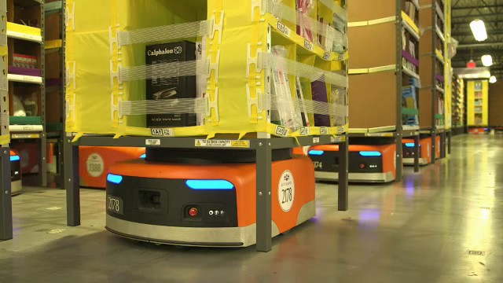
TRAN-H201 - Projet multidisciplinaire II
Conception d’un robot magasinier
Loïc Dewitte
Maxime Renard
Théo Saclier
Firas Samaan
Tristan Smeesters
Julien van Delft
Robot Amazon, https://www.koreus.com/video/15000-robots-kiva-amazon.html

Slide 2
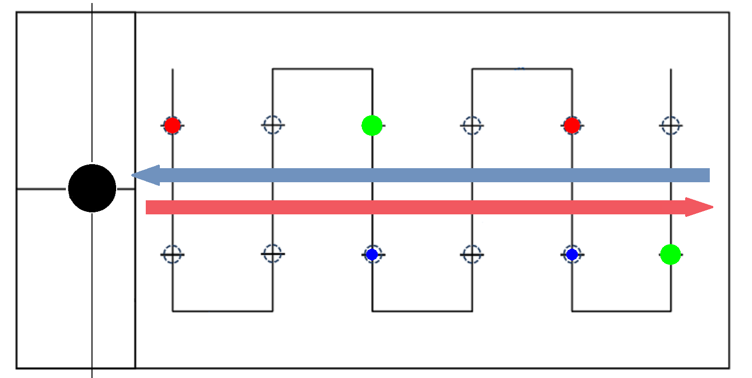
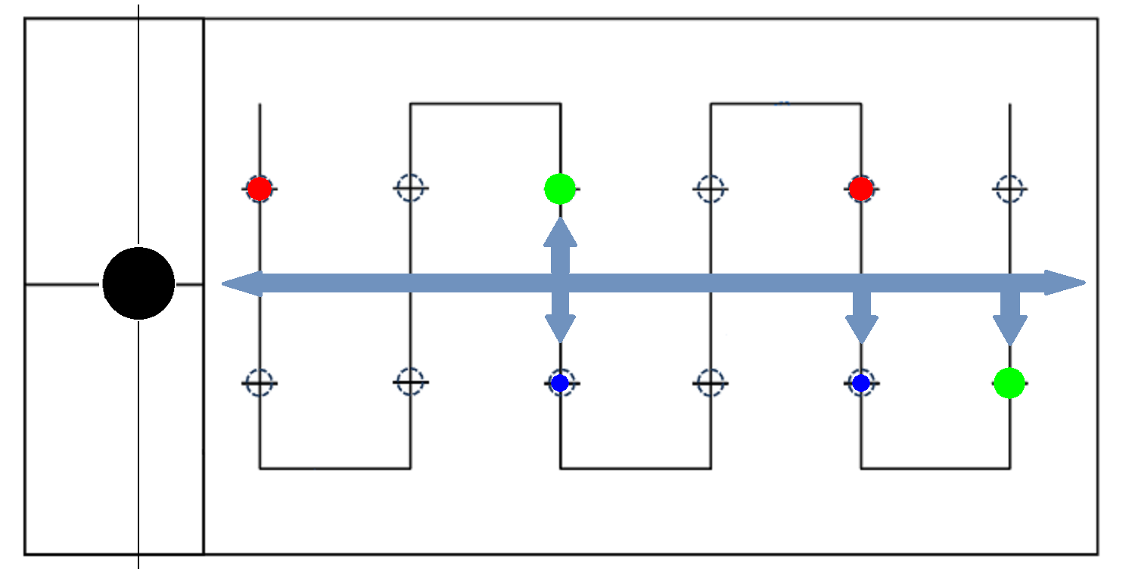
Stratégie
Phase 1 : Détection
Premier parcours prédéfini
Scan lent des cylindres
Mise en mémoire des cylindres à prendre
Phase 2 : Transport
Prise des cylindres un à un
Transport en fonction des tailles

Slide 3
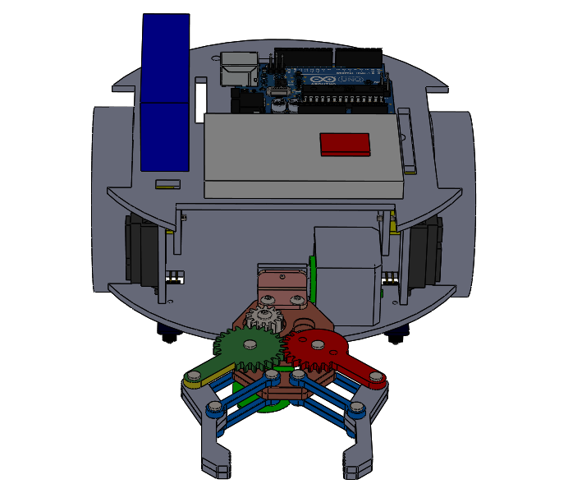
Véhicule
Châssis circulaire à deux étages : véhicule plus petit → manoeuvres facilitées
Deux roues motrices et deux ball casters
Pince redressable située à l’avant
Capteurs infrarouges verticaux pointant perpendiculairement au sens des roues

Slide 4
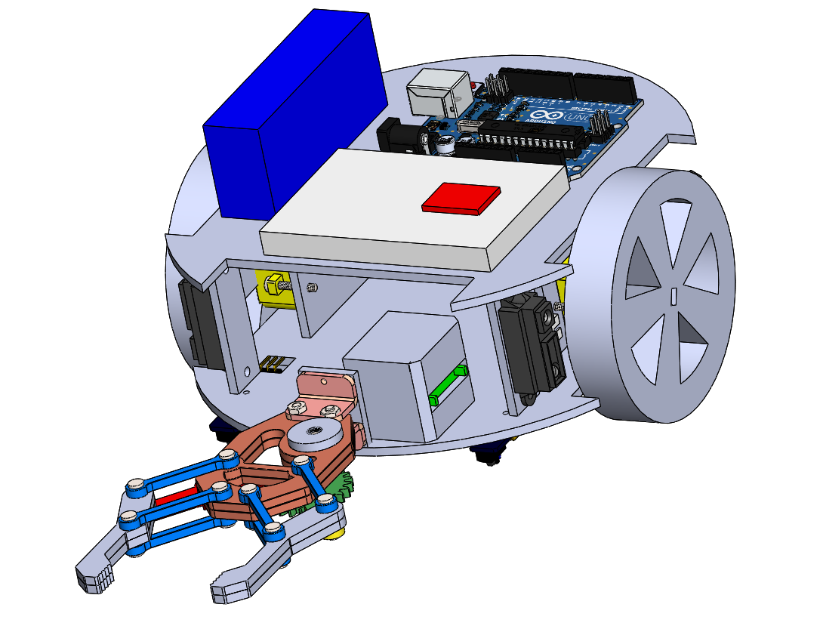
Agencement des composants
Arduino Uno
Batterie Lipo
Moteur roue (2)
H-Bridge
Breadbord
Moteur roue (1)
Capteur infrarouge (2)
Capteur de bord (2)
Capteur infrarouge (1)
Capteur de bord (1)
Moteur système élévateur

Slide 5
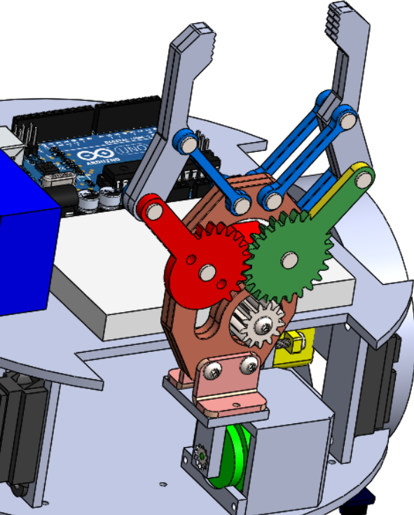
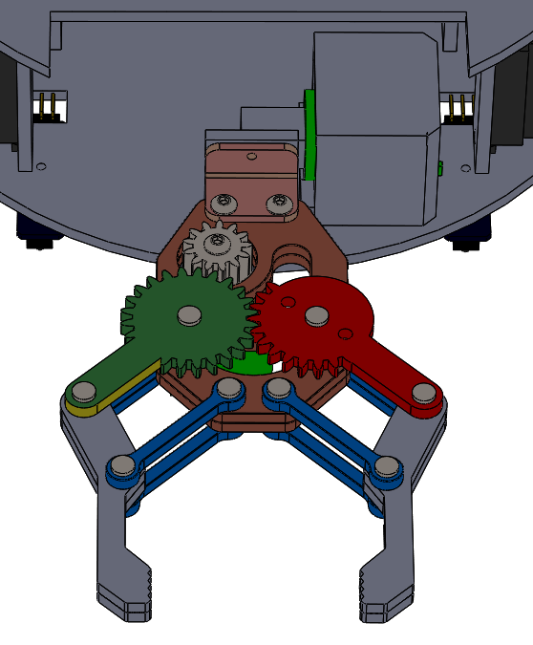
Pince
Pince prête à saisir un flacon.
Pince redressée à 90° lorsqu’elle ne transporte pas de flacon.

Slide 6
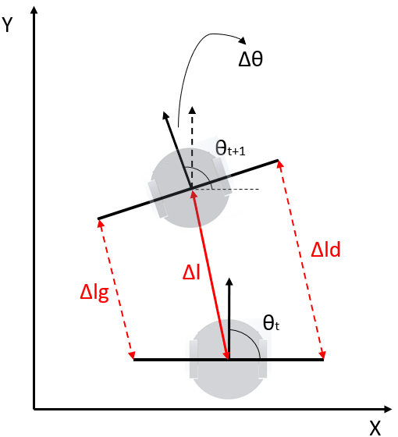
ODOMETRIE : approximation par segment de droite
Récupération & traitement des infos codeuses
Sur un intervalle de temps ∆t :
→
Conversion en coordonnées cartésiennes
Stockage de l’information
∆lD = coeffD.XticD
∆lG = coeffG.XticG
∆lmoy = (∆lD+∆lG)/2
∆θ= arctan[(∆lD–∆lG)/L] ≈ (∆lD–∆lG)/L
∆x =∆l.cos(θt)
∆y =∆l.sin(θt)
x(t+1) = x(t)+∆x
y(t+1) = y(t)+∆y
θ(t+1) = θ(t)+∆θ
(x(t+1), y(t+1), θ(t+1))

Slide 7
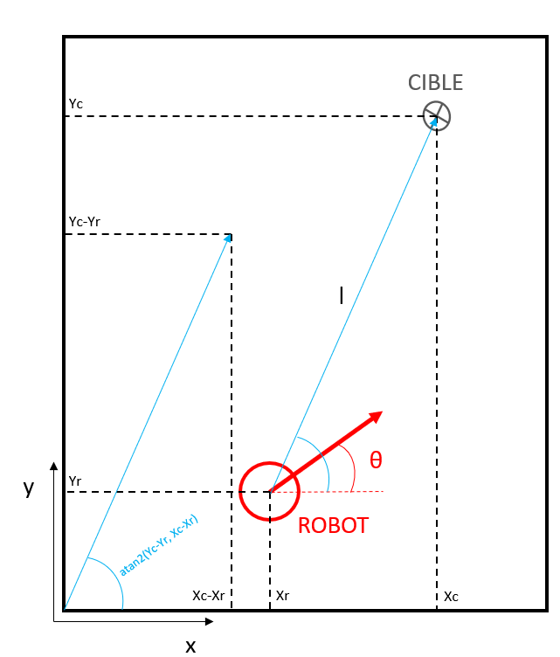
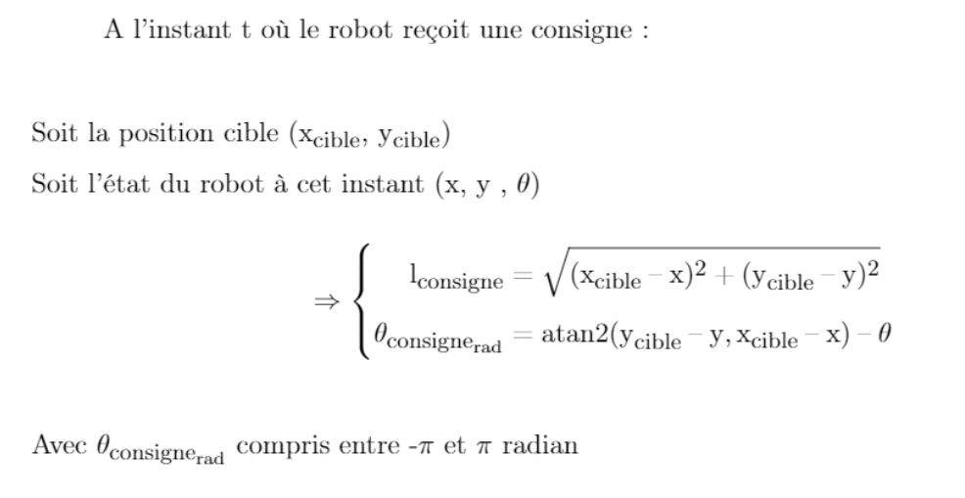
REGULATION PID : position
Décomposition de la consigne cible (xcible, ycible) :

Slide 8
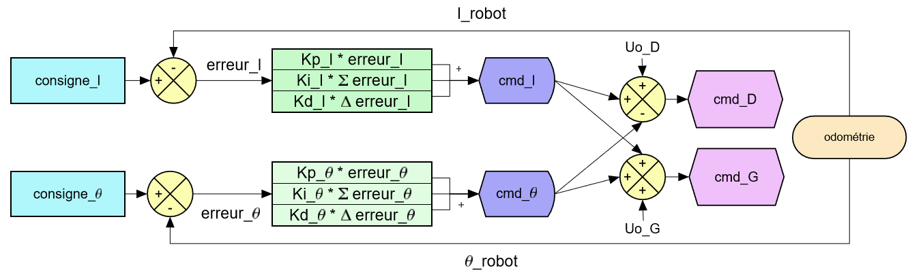
REGULATION PID : position

Slide 9
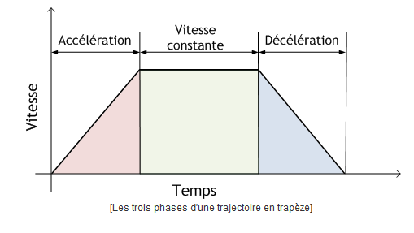
CONSIGNE EVOLUTIVE : position
Soit le robot atteint sa vitesse de croisière :
→ Profil de vitesse trapézoïdale
Soit le robot n’atteint pas sa vitesse de croisière :
→ Profil de vitesse triangulaire

Slide 10
Conclusion
Impression de pièces (pince, fixations)
Assemblage des composants
Test du prototype

Slide 12
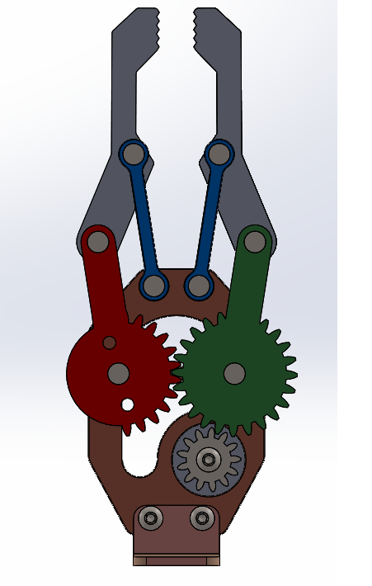
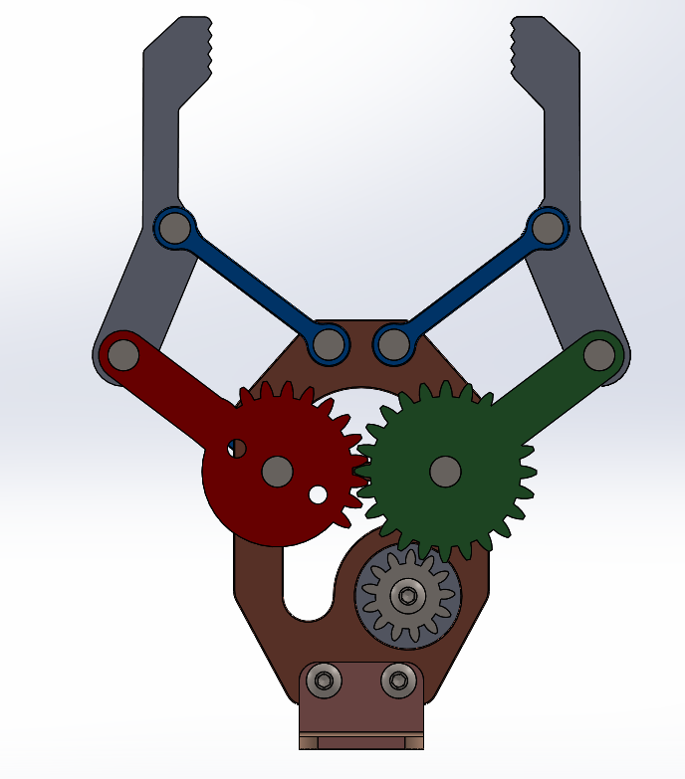
Pince

Slide 13
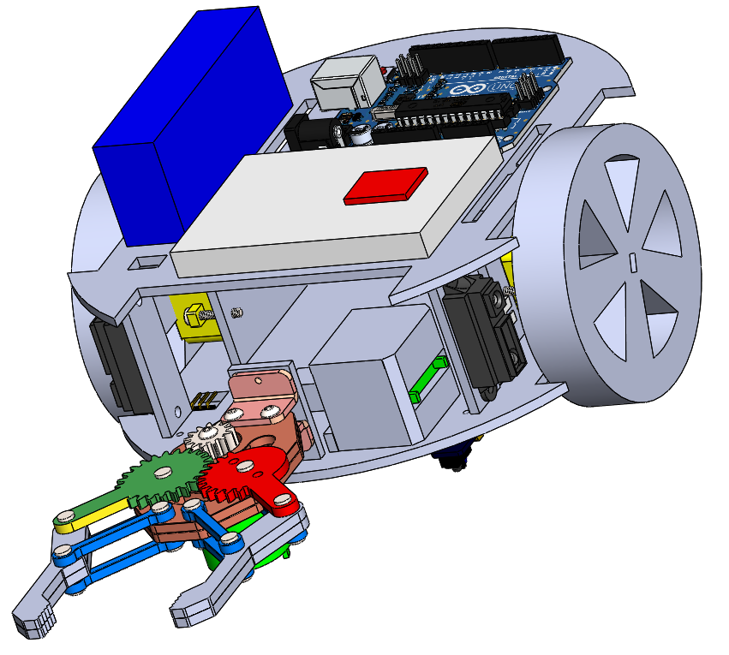

Slide 14
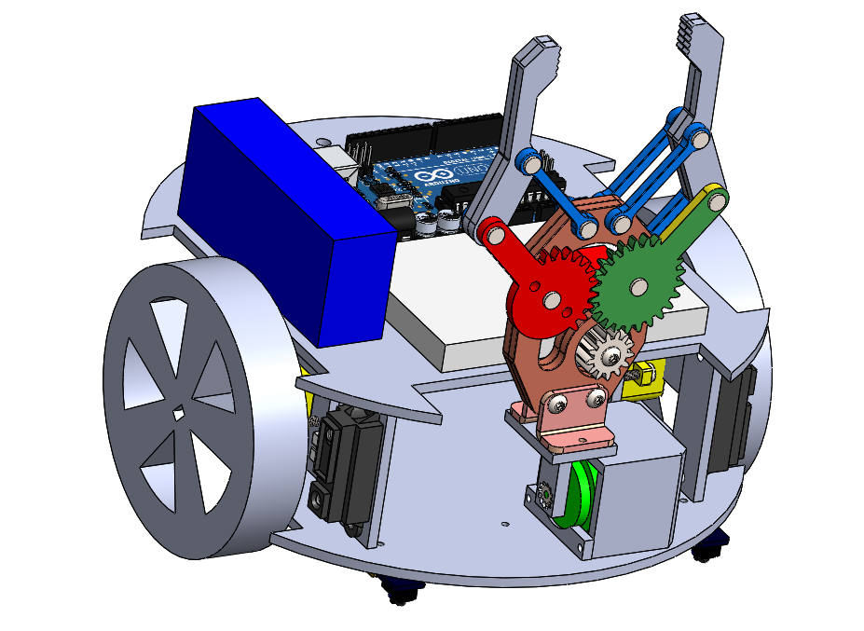
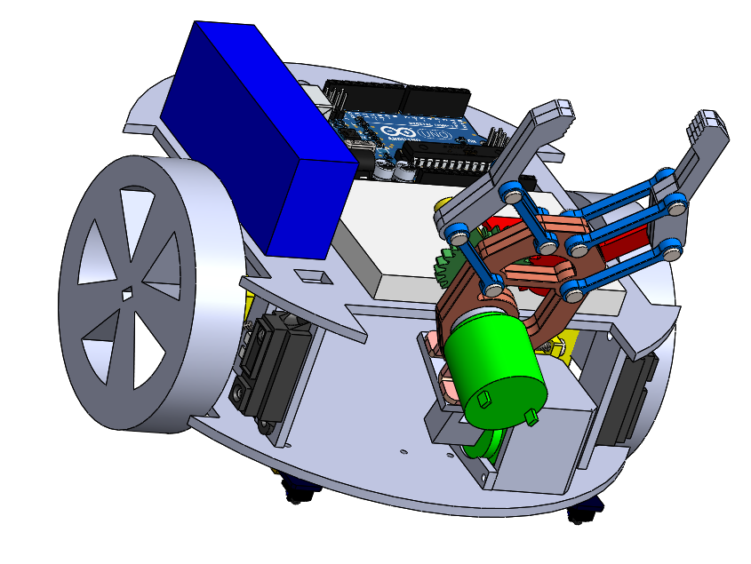

Slide 15
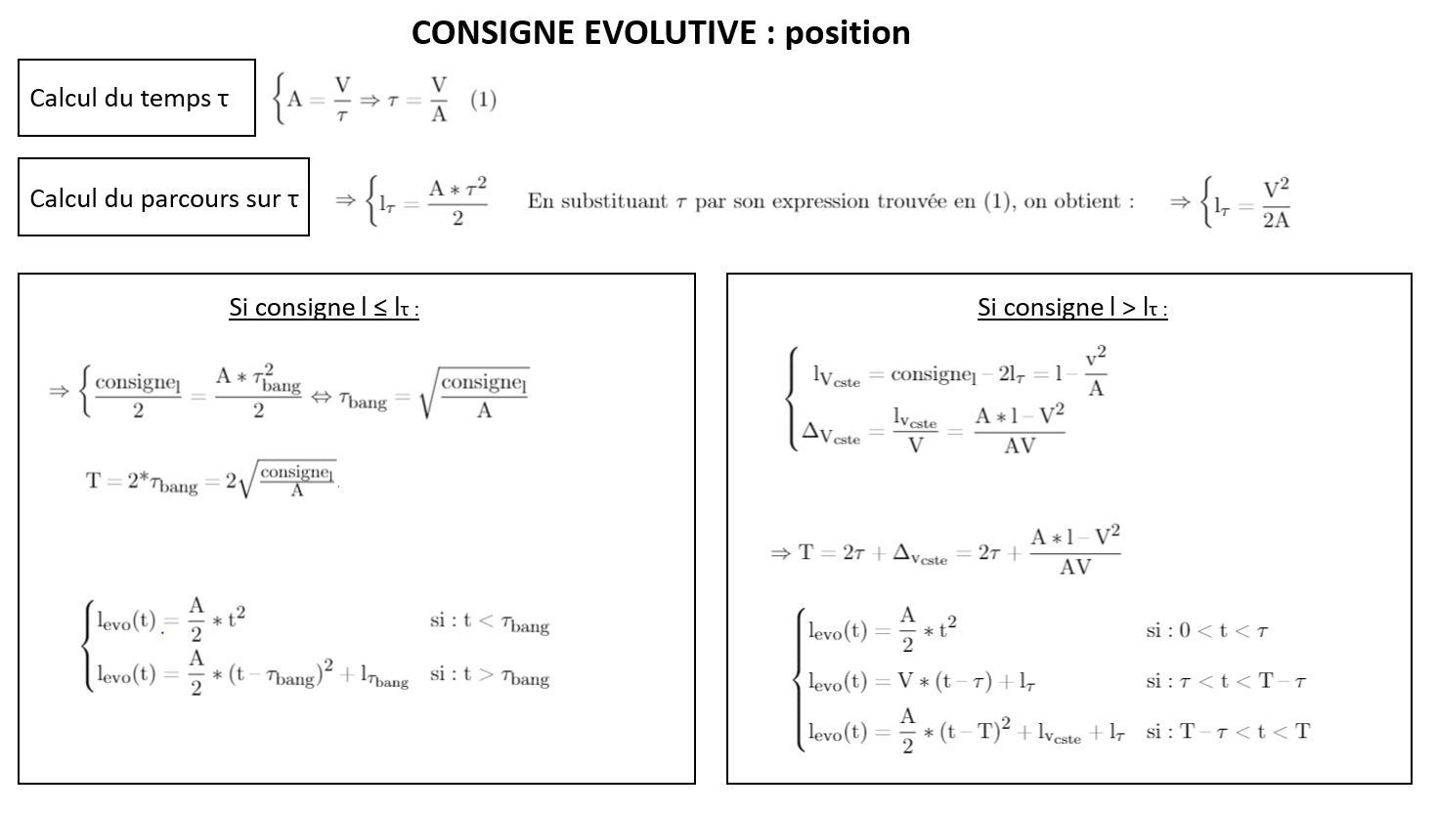

Slide 16
Remerciements solidworks
Arduino Uno R3, Andrew Whitham , https://grabcad.com/andrew_whitham-1
TCRT5000 Module Line Tracking Photoelectric Sensor Comparator, Kristan Marlow, https://grabcad.com/library/tcrt5000-module-line-tracking-photoelectric-sensor-comparator
SHARP IR Sensor - GP2Y0A21YK, Nathaniel Michaels, https://grabcad.com/library/sharp-ir-sensor-gp2y0a21yk-1
Tuto pince : SolidWorks Tutorial # 306: Gripper, SolidWorks Tutorial, https://www.youtube.com/watch?v=Z4vRkZ8kcTU

